Slide 1
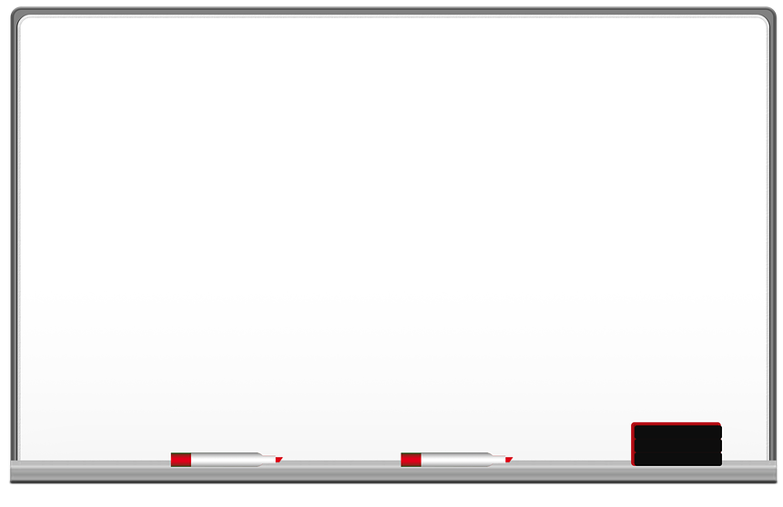


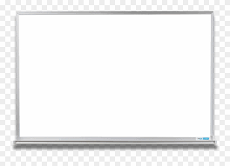
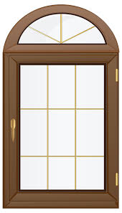
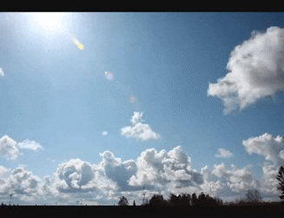
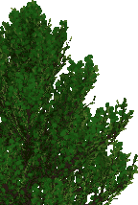
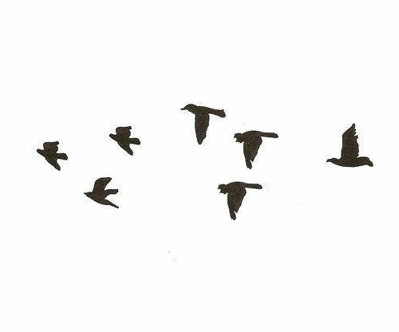
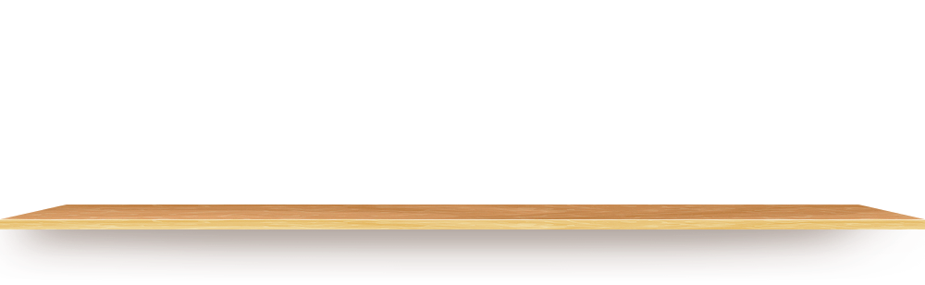

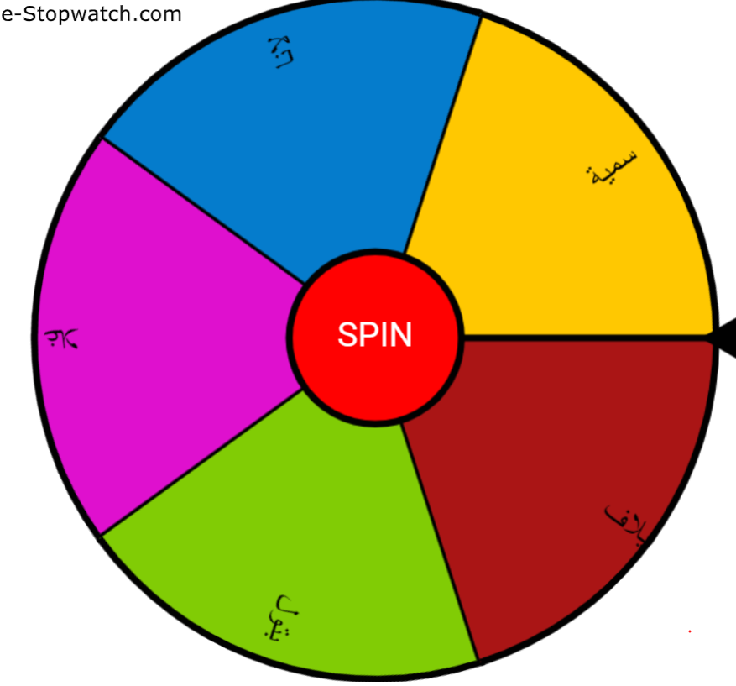
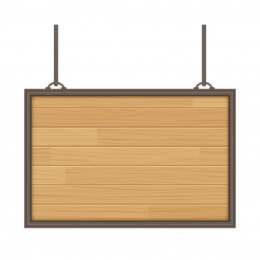

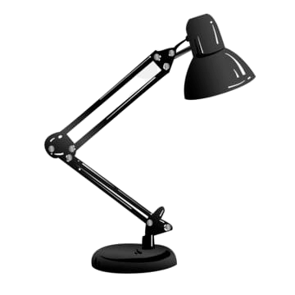
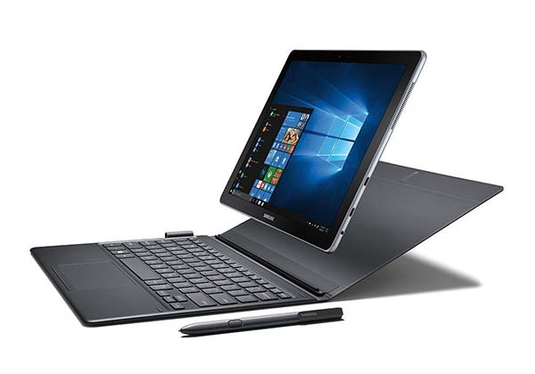
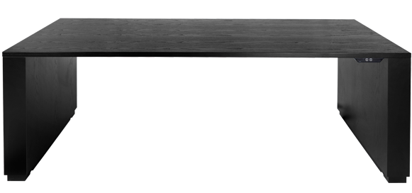
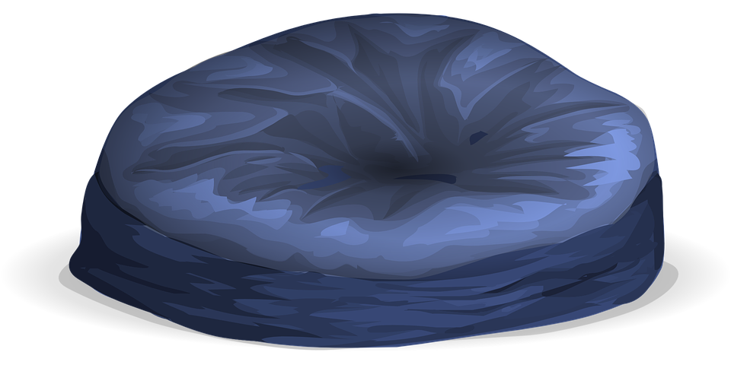
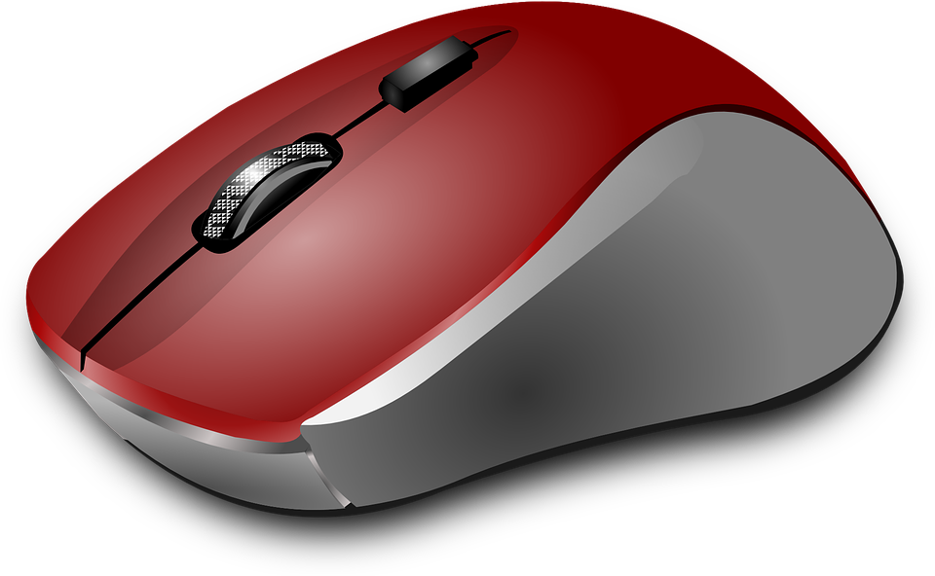

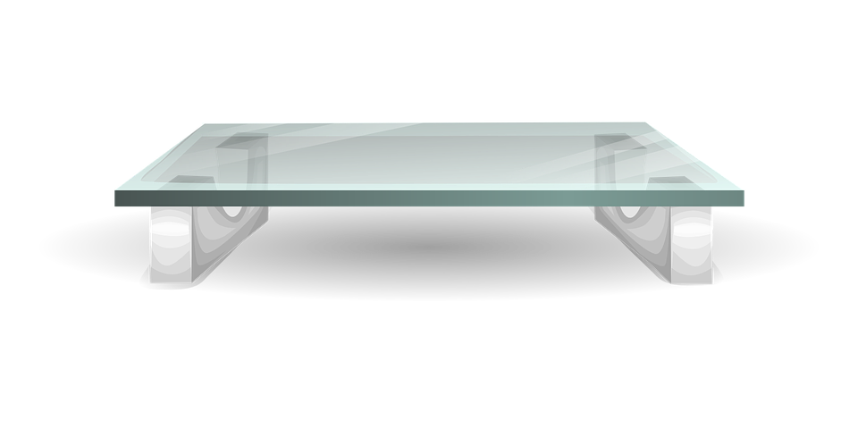
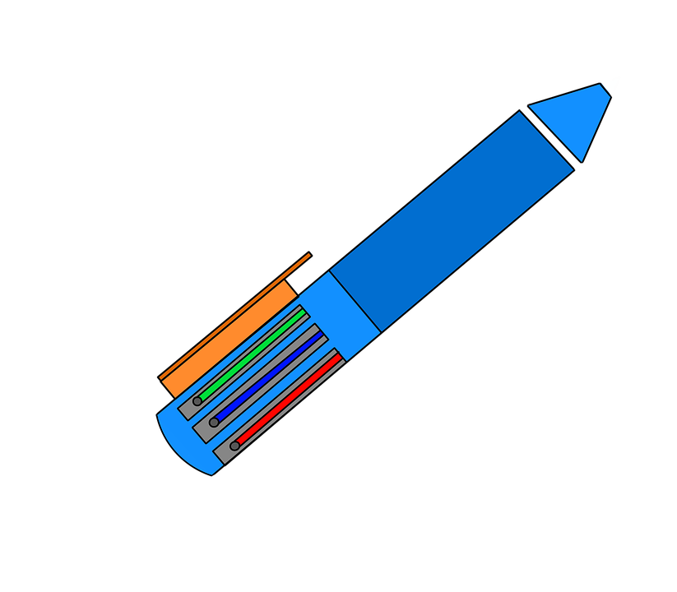
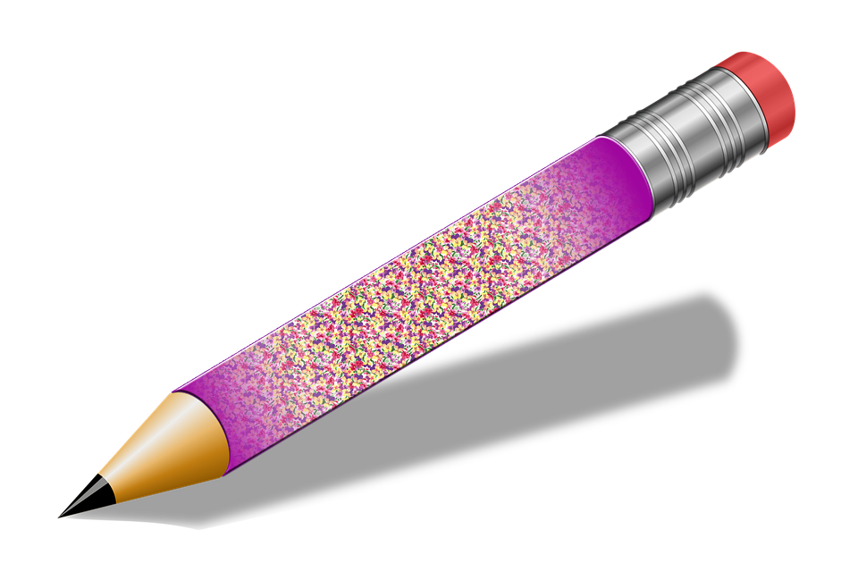
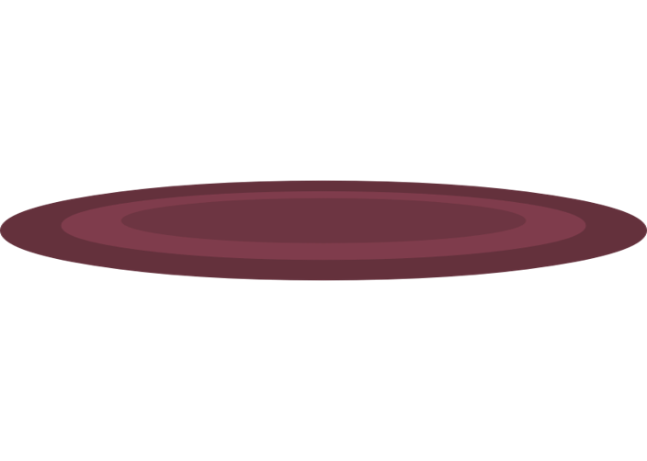

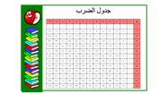
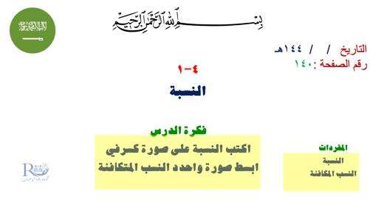

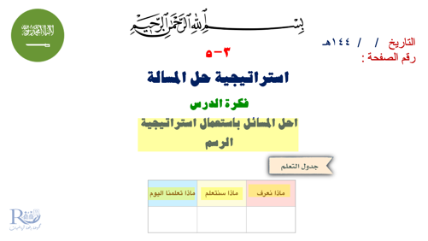

Slide 2





التاريخ / / ١٤٤هـ
رقم الصفحة :
٣-٥
استراتيجية حل المسالة
فكرة الدرس
احل المسائل باستعمال استراتيجية الرسم
جدول التعلم
ماذا نعرف | ماذا سنتعلم | ماذا تعلمنا اليوم

Slide 3
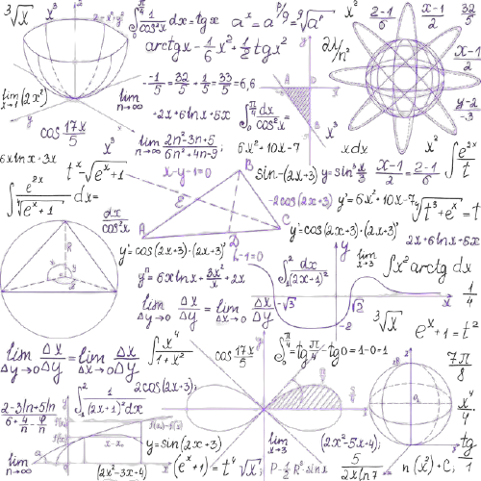
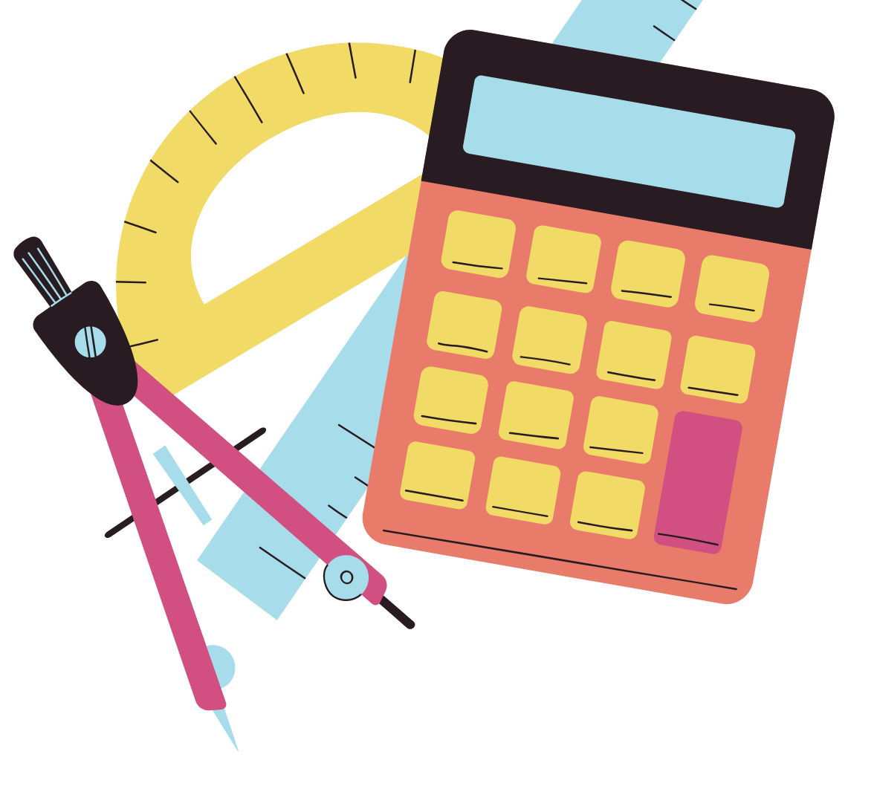

٣-٥
استراتيجية حل المسالة

Slide 4
جدول الضرب
x | ٠ | ١ | ٢ | ٣ | ٤ | ٥ | ٦ | ٧ | ٨ | ٩ | ١٠ | ١١ | ١٢
٠ | ٠ | ٠ | ٠ | ٠ | ٠ | ٠ | ٠ | ٠ | ٠ | ٠ | ٠ | ٠ | ٠
١ | ٠ | ١ | ٢ | ٣ | ٤ | ٥ | ٦ | ٧ | ٨ | ٩ | ١٠ | ١١ | ١٢
٢ | ٠ | ٢ | ٤ | ٦ | ٨ | ١٠ | ١٢ | ١٤ | ١٦ | ١٨ | ٢٠ | ٢٢ | ٢٤
٣ | ٠ | ٣ | ٦ | ٩ | ١٢ | ١٥ | ١٨ | ٢١ | ٢٤ | ٢٧ | ٣٠ | ٣٣ | ٣٦
٤ | ٠ | ٤ | ٨ | ١٢ | ١٦ | ٢٠ | ٢٤ | ٢٨ | ٣٢ | ٣٦ | ٤٠ | ٤٤ | ٤٨
٥ | ٠ | ٥ | ١٠ | ١٥ | ٢٠ | ٢٥ | ٣٠ | ٣٥ | ٤٠ | ٤٥ | ٥٠ | ٥٥ | ٦٠
٦ | ٠ | ٦ | ١٢ | ١٨ | ٢٤ | ٣٠ | ٤٦ | ٤٢ | ٤٨ | ٥٤ | ٦٠ | ٦٦ | ٧٢
٧ | ٠ | ٧ | ١٤ | ٢١ | ٢٨ | ٣٥ | ٤٢ | ٤٩ | ٥٦ | ٦٣ | ٧٠ | ٧٧ | ٨٤
٨ | ٠ | ٨ | ١٦ | ٢٤ | ٣٢ | ٤٠ | ٤٨ | ٥٦ | ٦٤ | ٧٢ | ٨٠ | ٨٨ | ٩٦
٩ | ٠ | ٩ | ١٨ | 27 | ٣٦ | ٤٥ | ٥٤ | ٦٣ | ٧٢ | ٨١ | ٩٠ | ٩٩ | ١٠٨
١٠ | ٠ | ١٠ | ٢٠ | ٣٠ | ٤٠ | ٥٠ | ٦٠ | ٧٠ | ٨٠ | ٩٠ | ١٠٠ | ١١٠ | ١٢٠
١١ | ٠ | ١١ | ٢٢ | ٣٣ | ٤٤ | ٥٥ | ٦٦ | ٧٧ | ٨٨ | ٩٩ | ١١٠ | ١٢١ | ١٣٢
١٢ | ٠ | ١٢ | ٢٤ | ٣٦ | ٤٨ | ٦٠ | ٧٢ | ٨٤ | ٩٦ | ١٠٨ | ١٢٠ | ١٣٢ | ١٤٤

Slide 5
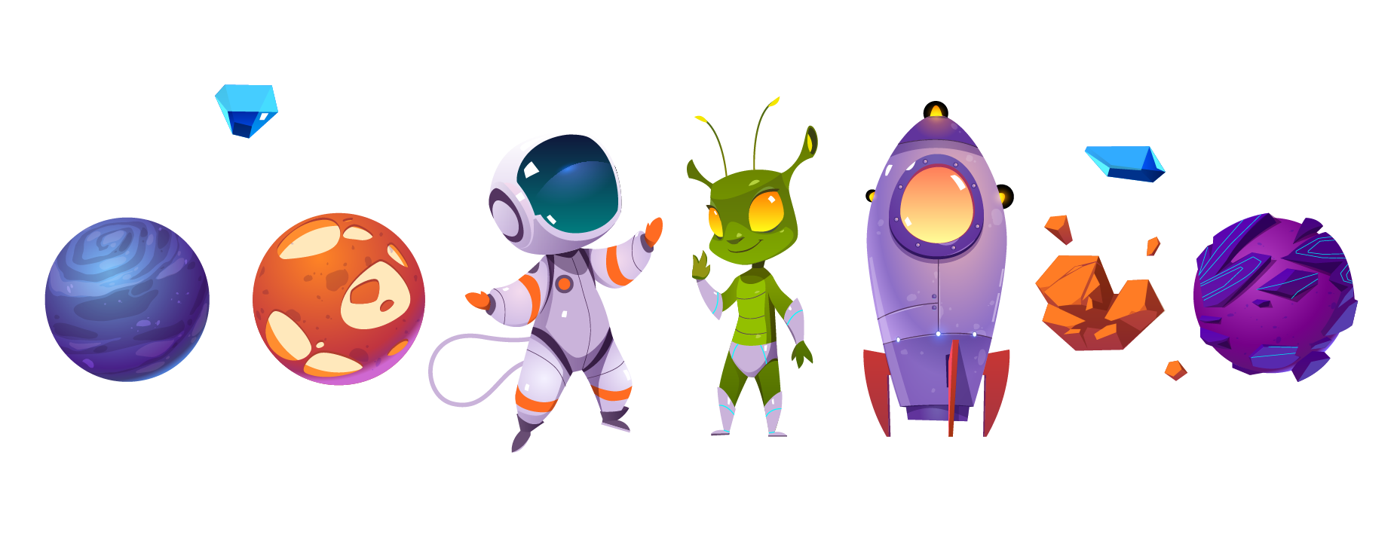
لوحة تعزيز النجوم

Slide 6
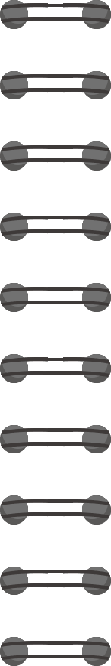
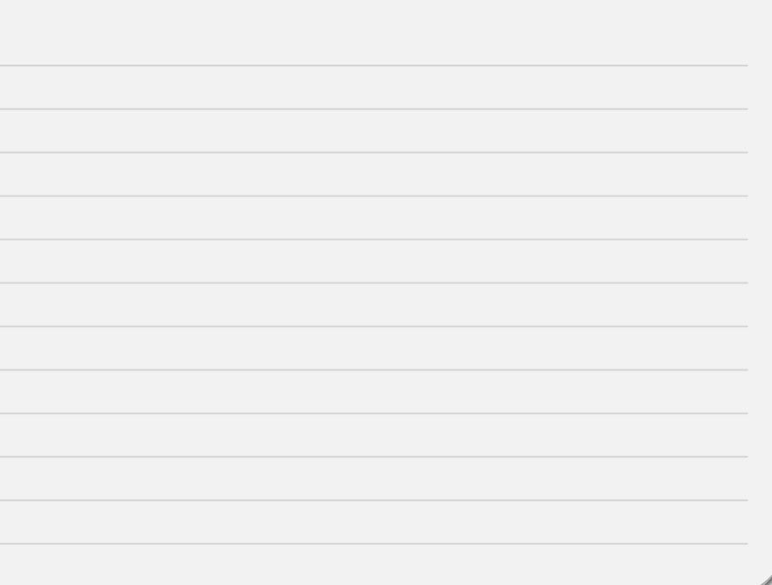

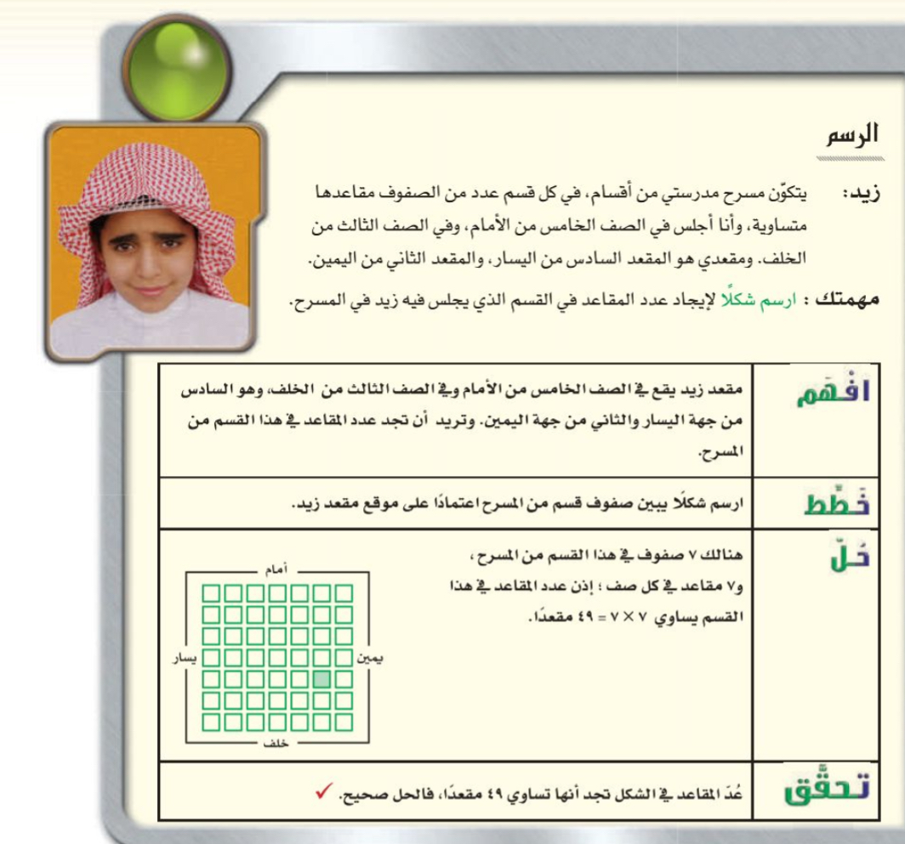

خطوات حل المسألة
أفهم
أخطط
أحل
أتحقق
استعد

Slide 7


استراتيجية حل المسألة ( الرسم )
في أحد أقسام مسرح مدرستي . إذا كان حمزة يجلس في الصف الرابع من الأمام وفي الصف السادس من
الخلف . وكان مقعده الثاني من اليسار والسادس من اليمين ، فما عدد المقاعد في هذا القسم من المسرح ؟
٧
٦٣ مقعدا
٧ × ٩ =
عدد المقاعد =
٩

Slide 8
استراتيجية حل المسألة ( الرسم )
حوض مياه سعته ٥٠٠لتر ، يصب فيه الماء بمقدار ٨٠ لترا كل ٦ دقائق .
ما عدد الدقائق اللازمة لملء الحوض ؟
٨٠ لتر
٨٠ لترا في ٦ دقائق
+ ٨٠ لتر
٢٠ لترا في ١.٥ دقيقة
+ ٨٠ لتر
+ ٨٠ لتر
٨٠ لترا في ٦ دقائق
+ ٨٠ لتر
٨٠ لترا في ٦ دقائق
+ ٨٠ لتر
٨٠ لترا في ٦ دقائق
+ ٢٠ لتر
٨٠ لترا في ٦ دقائق
٥٠٠ لتر
٨- لترا في ٦ دقائق
٣٧.٥ دقيقة
١.٥ =
٦ +
٦ +
٦ +
٦ +
٦ +
٦ +
عدد الدقائق =

Slide 9
استراتيجية حل المسألة ( الرسم )
تم تشكيل هرم رباعي القاعدة باستعمال كرات صغيرة كما في الشكل .
إذا كان الهرم مكونا من خمس طبقات ، فما عدد الكرات ؟
الطبقة الأولى = ١ كرة
الطبقة الثانية = ٤ كرات
الطبقة الثالثة = ٩ كرات
الطبقة الرابعة = ١٦ كرة
الطبقة الخامسة = ٢٥ كرة
٥٥ كرة
١ + ٤ + ٩ + ١٦ + ٢٥ =
عدد الكرات =

Slide 10
استراتيجية حل المسألة ( الرسم )
أحمد وعبد الرحمن وعلي وبدر وأنس أصدقاء . إذا كان أحمد ليس الأصغر ، وبدر أصغر من أحمد ،
لكنه أكبر من علي ، وعلي أكبر من عبد الرحمن وأنس ، وعبد الرحمن ليس الأصغر فاكتب الأسماء
مرتبة حسب العمر من الأصغر للأكبر .
أحمد ليس الأصغر
أحمد
بدر أصغر من أحمد
بدر أكبر من علي
بدر
علي أكبر من عبد الرحمن وأنس
علي
عبدا لرحمن ليس الأصغر
عبد الرحمن
أنس

Slide 11
استراتيجية حل المسألة ( الرسم )
في إحدى المناسبات السعيدة شرب ١٢ شخصا عصير الفراولة ، بينما شرب ٨ أشخاص عصير البرتقال
فإذا شرب ٥ أشخاص كلا من الفراولة والبرتقال ، فما عدد الأشخاص المشاركين في المناسبة ؟
١٢
الأشخاص الذين شربوا الفراولة
البرتقال
الفراولة
٨
الأشخاص الذين شربوا البرتقال
٥
الأشخاص الذين شربوا الفراولة و البرتقال
٥
٧
١٢ - ٥
عدد الأشخاص الذين شربوا الفراولة فقط
٧
٣
٨ - ٥
عدد الأشخاص الذين شربوا البرتقال فقط
٣
١٥
٧ + ٥ + ٣
عدد الطلاب الذين شاركوا في المناسبة
١٥

